Slide 1
Lecture: twelve

Slide 2
جامعة البصرة – كلية الهندسة – قسم الهندسة الميكانيكية المادة : البرمجة بلغة MATLAB

Slide 3
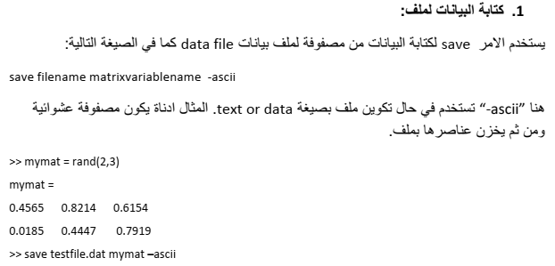
جامعة البصرة – كلية الهندسة – قسم الهندسة الميكانيكية المادة : البرمجة بلغة MATLAB

Slide 4
جامعة البصرة – كلية الهندسة – قسم الهندسة الميكانيكية المادة : البرمجة بلغة MATLAB

Slide 5
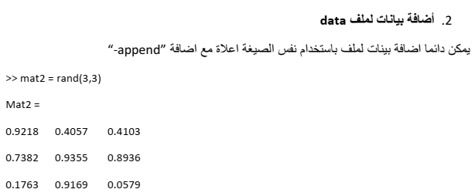
جامعة البصرة – كلية الهندسة – قسم الهندسة الميكانيكية المادة : البرمجة بلغة MATLAB

Slide 6
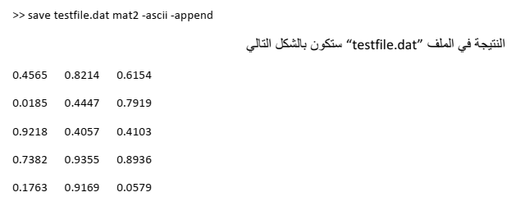
جامعة البصرة – كلية الهندسة – قسم الهندسة الميكانيكية المادة : البرمجة بلغة MATLAB

Slide 7
جامعة البصرة – كلية الهندسة – قسم الهندسة الميكانيكية المادة : البرمجة بلغة MATLAB

Slide 8
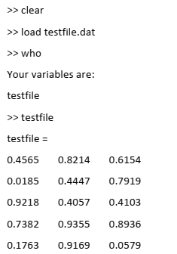
جامعة البصرة – كلية الهندسة – قسم الهندسة الميكانيكية المادة : البرمجة بلغة MATLAB

